Slide 1
Разработка программного обеспечения для
модельно-ориентированного проектирования тросовой
системы переноса груза квадрокоптером
Рыжевнин Максим, Бутковский Владислав
Научный руководитель - Валерий Чернов,
Место прохождения - Геоскан

Slide 2
Содержание
Введение
Постановка задач
Методика
Результат
Благодарности и список литературы

Slide 3
Введение
Цели:
Составить математическую модель дрона с грузом на тросе
Написать программу, рассчитывающую оптимальный путь
Актуальность:
Возможны сценарии использования квадрокоптеров, в которых:
Нет возможности использовать каркасные конструкции
Требуется точность и быстрое выполнение задачи без шанса на ошибку
Встраиваемых библиотек, позволяющих проводить расчеты движения тросов мало
Notes:
на этом слайде мы расскажем упрощенную версию того, что накидано у нас в введении

Slide 4
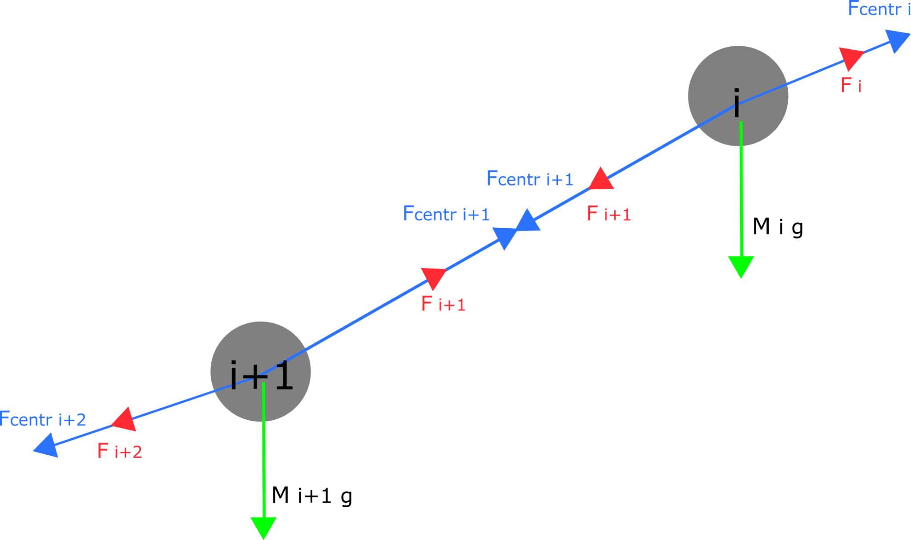
Постановка задач
Составить мат.модель троса.
Решить эту систему с помощью языка python.
Создать модель дрона с тросом.
“Научить” дрон избегать столкновений троса с объектами окружения.
Notes:
тут мы немножко расскажем как конкретно разобрали задачи на несколько маленьких

Slide 5
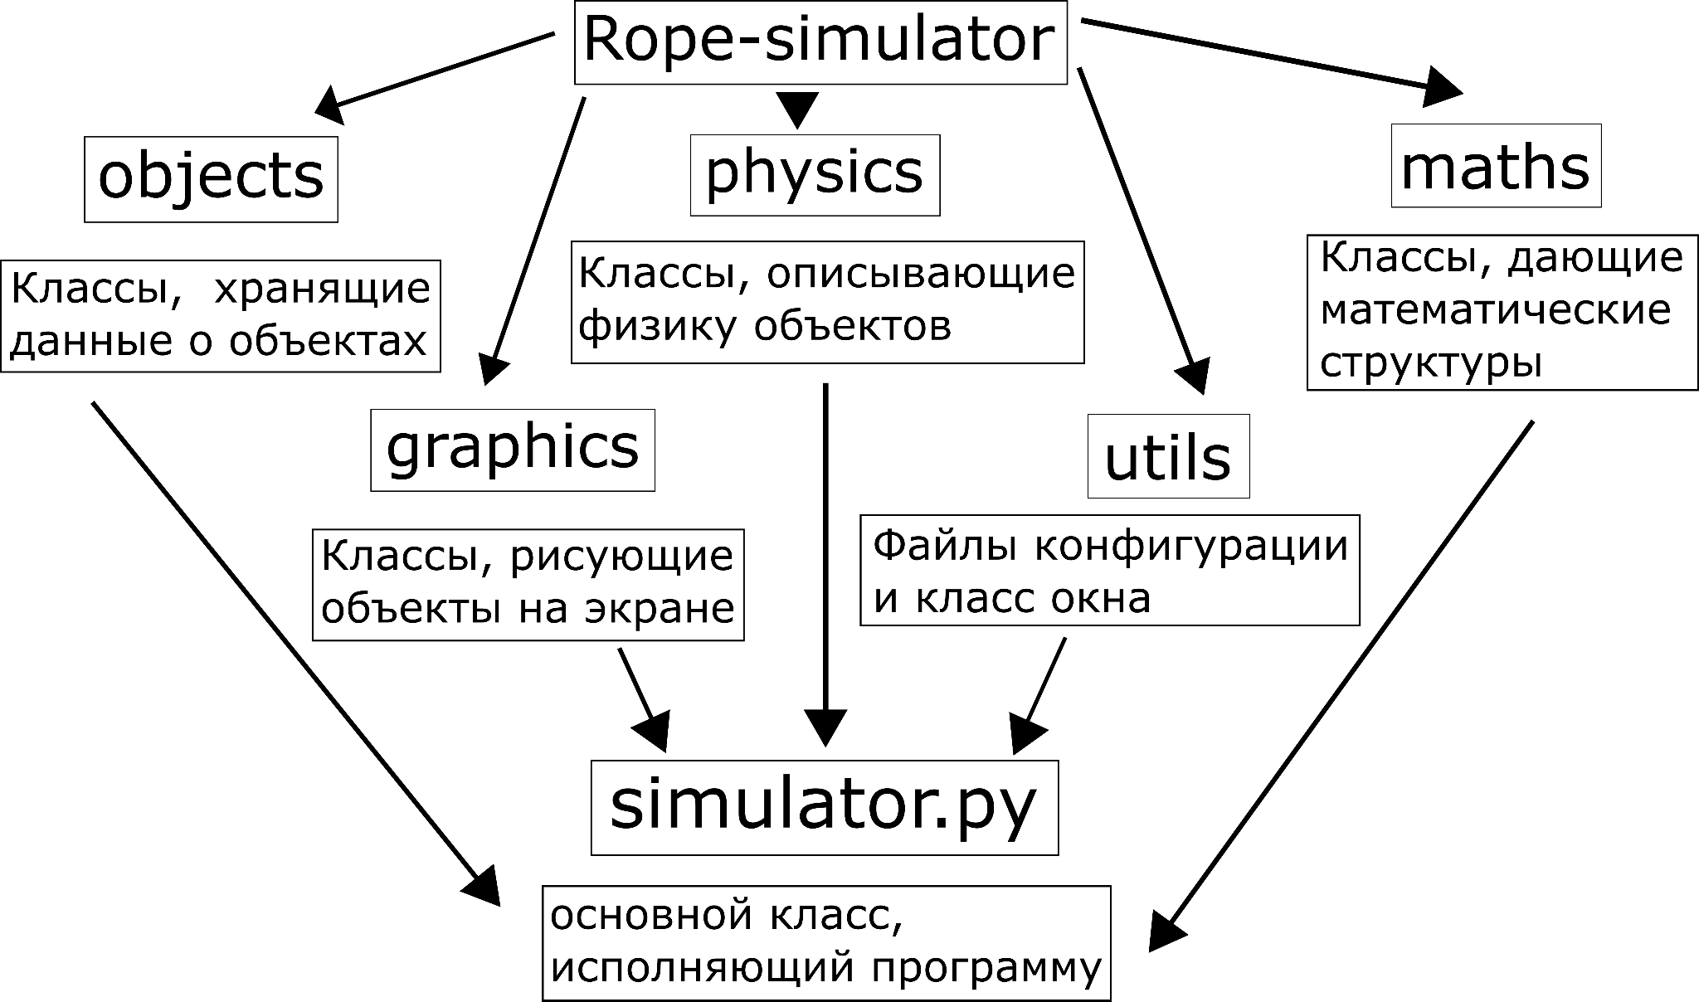
Структура программы
Мы используем язык python для программы.
Наша программа состоит из различных классов, представляющих нам функциональность.
С помощью всего этого в файле simulator.py мы создаем симуляцию.
файл
Notes:
тут мы рассказываем о модели коптера и вообще о том, как работает и как устроена наша программа

Slide 6
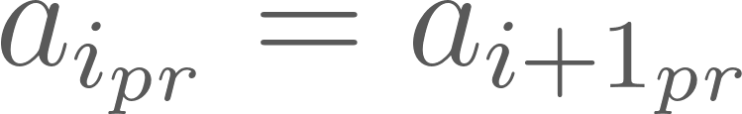
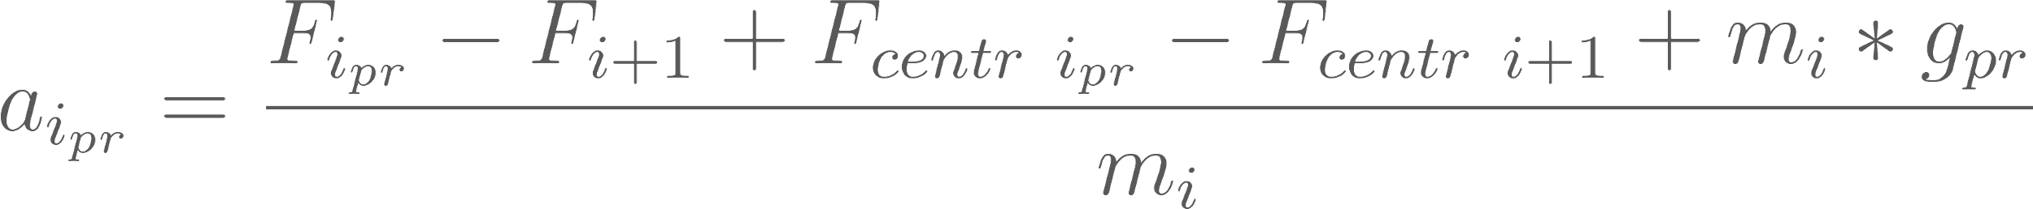


Методика. Создание мат. модели
Notes:
и тут на сцену выхожу я и рассказываю как придумывал систему

Slide 7
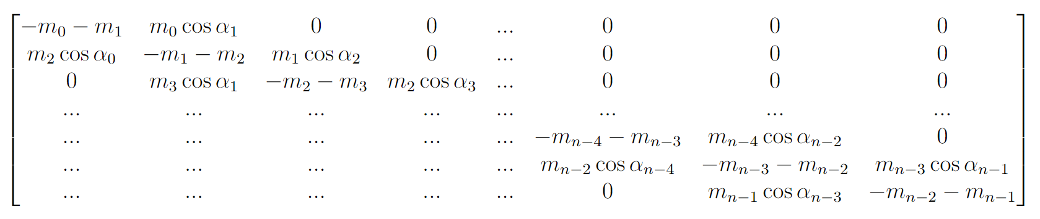
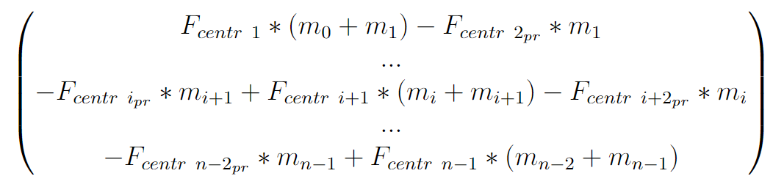
Методика. Решение системы уравнений
Notes:
тут мы рассказываем о том, как мы решаем матрицу

Slide 8
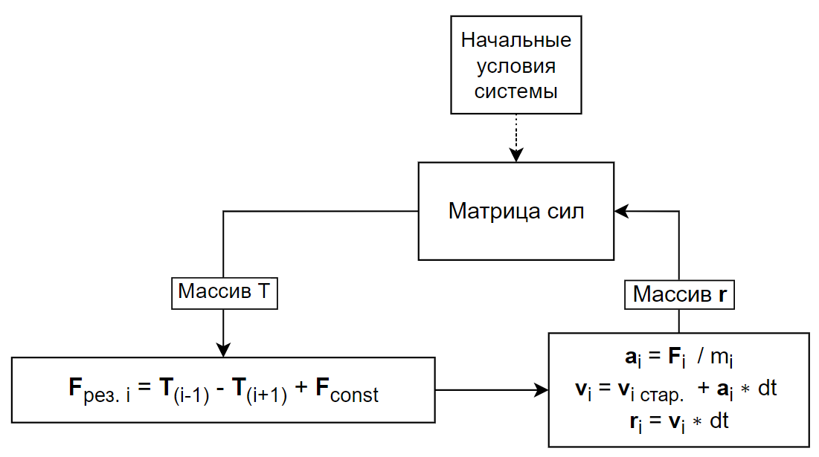
Методика. Структура мат. модели
Notes:
и тут на сцену выхожу я и рассказываю как придумывал систему

Slide 9
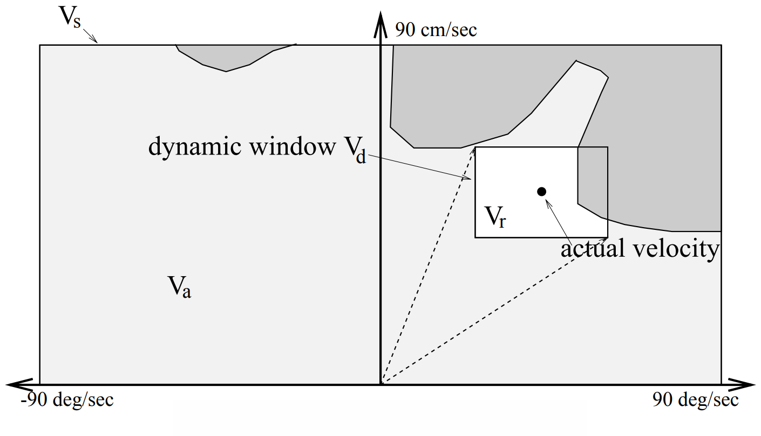
Методика. Метод динамического окна
В методе дин.окна мы рассматриваем какие скорости мы можем достичь.
Проверяем, какие из них безопасны.
Выбираем ту из достижимых и безопасных, которая даст наибольшее преимущество.
Литература
The Dynamic Window Approach to Collision Avoidance - Dieter Fox, Wolfram Burgard, Sebastian Thrun
Notes:
краткое введение по методу динамического окна

Slide 10
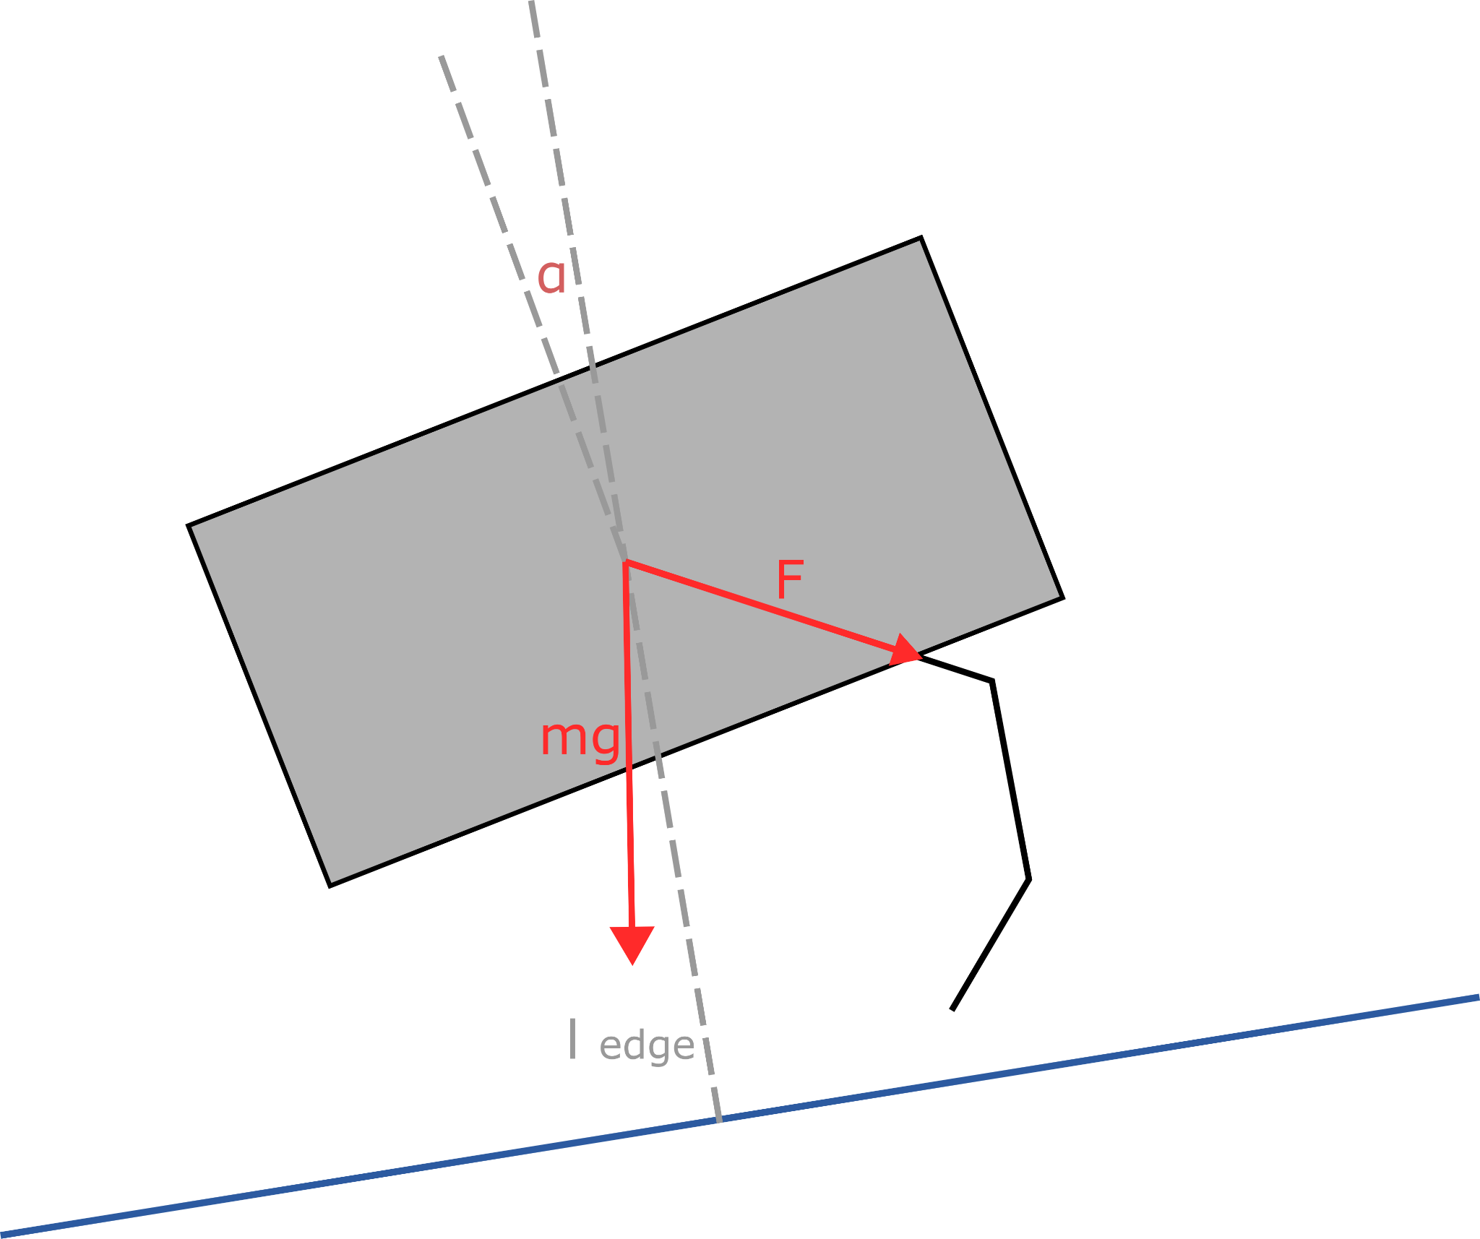

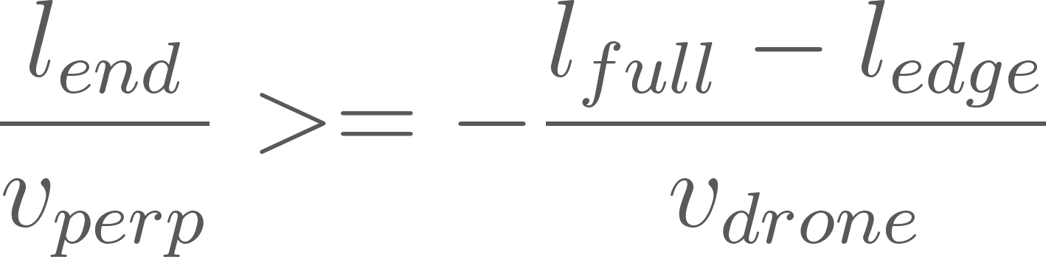
Методика. Метод динамического окна
Скорость достижима, если:
Скорость безопасна, если:
Литература
The Dynamic Window Approach to Collision Avoidance - Dieter Fox, Wolfram Burgard, Sebastian Thrun
Notes:
тут рассказываю о том, как мы вычисляем безопасная позиция или нет

Slide 11
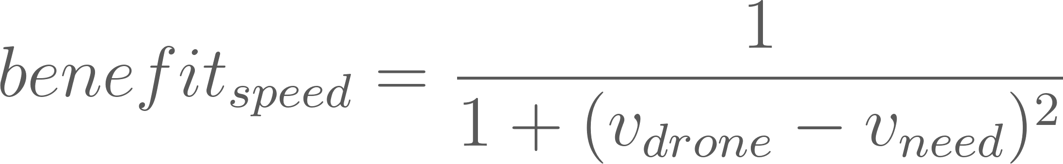
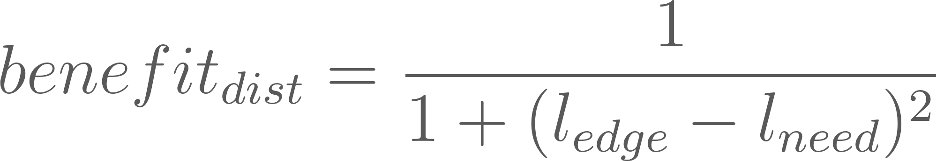

Методика. Метод динамического окна
Уравнения полезности позволяют выбрать лучший вариант из всех возможных и безопасных.
Литература
The Dynamic Window Approach to Collision Avoidance - Dieter Fox, Wolfram Burgard, Sebastian Thrun
Notes:
рассказываем о уравнениях для вычисления наиболее выгодной позиции + возможно несколько следующих слайдов под картинки

Slide 12
Полученный результат и его анализ
Выполнено:
Получена программа, способная рассчитывать и визуализировать перемещение троса
Реализована мат. модель дрона и метод динамического окна
Осталось выполнить:
Реализовать новый метод решения мат. модели троса, совместимый с мат. моделью дрона
Смоделировать полет дрона с подвешенным грузом при заданной 2D модели окружения
Notes:
тут результат и выводы

Slide 13
Возможные пути развития проекта
Увеличение скорости вычислений, проверка их точности и влияния ошибки на работу программы.
Перейти от модели троса на плоскости к пространственной модели.
Добавление сценариев и их выполнение.
Реализация взаимодействия дрона и троса с объектами.

Slide 14
Благодарности и список литературы
Выражаем благодарность своему научному руководителю Чернову Валерию Андреевичу за ценные советы при планировании проекта, помощь при его выполнении и рекомендации по оформлению отчета.
Литература:
The Dynamic Window Approach to Collision Avoidance - Dieter Fox, Wolfram Burgard, Sebastian Thrun

Slide 15
Спасибо за внимание!
ФТШ 2022

